Slide 1
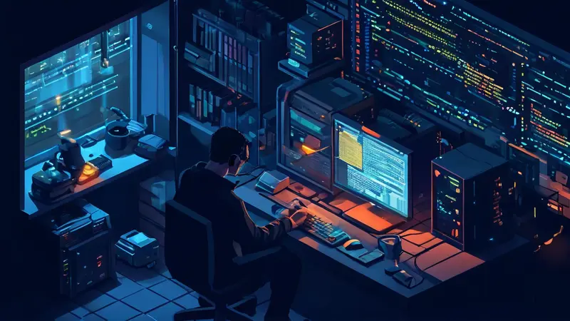




说明:
本播放器是本着学习和自用的目的开发的,请勿用于商业目的,若要用于商业目的请联系本人.
本播放器是使用flutter开发的UI界面,使用rust开发的播放逻辑服务.

